Slide 1
코드 리뷰 해보자!!
빅데이터 박성준 파트
팀원 리뷰용

Slide 2
이번 리뷰 중점은?
사실 코드는 깃헙을 참고하거나 보고서를 보면 됨
이번 리뷰는
해당 분석 개념에 대한 간단한 설명으로 준비함
깃헙 주소 : https://github.com/rjsdl56/project-fusion

Slide 3
소스 간략 설명
데이터 확인 → 배달데이터 및 사고데이터 확인 // 컬럼 설정 및 누락 데이터 확인
데이터 시각화 → 사고 통계 지도시각화 및 누적데이터를 통한 예측
데이터 회귀분석_머신러닝 → 배달주문건수에 영향을 미치는 요인 분석 // 낮은 결정계수
연관분석 → ‘라이더’ 키워드와 관련있는 키워드 찾기
STT합치기 → 녹음파일을 텍스트로 변환 후 데이터프레임으로 변환
STT 전처리 → 변환된 텍스트 전처리 수행
군집분석 → 예상 자이로센서 데이터를 바탕으로 군집분석 수행 / 실제데이터와 괴리
이상치감지_final → 4분위값을 통한 실시간 감지 함수 설계 (라즈베리파이)
자이로센서_final → 4분위값 구분 및 박스플롯을 통한 이상치 감지, 분류분석
재환_강남구 시각화 → 강남구 위험감지 행정동 및 시간대별 지도시각화
재환_배달시간대 → 시간대별 주문건수 시각화
재환_일일위험감지시각화 → 유저의 날짜별 위험감지 그래프 시각화

Slide 4
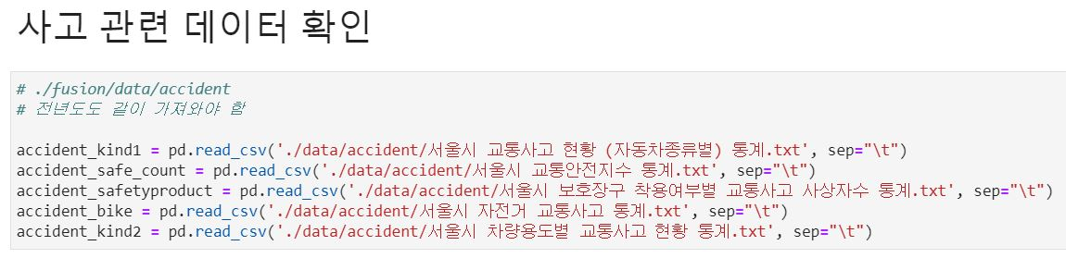
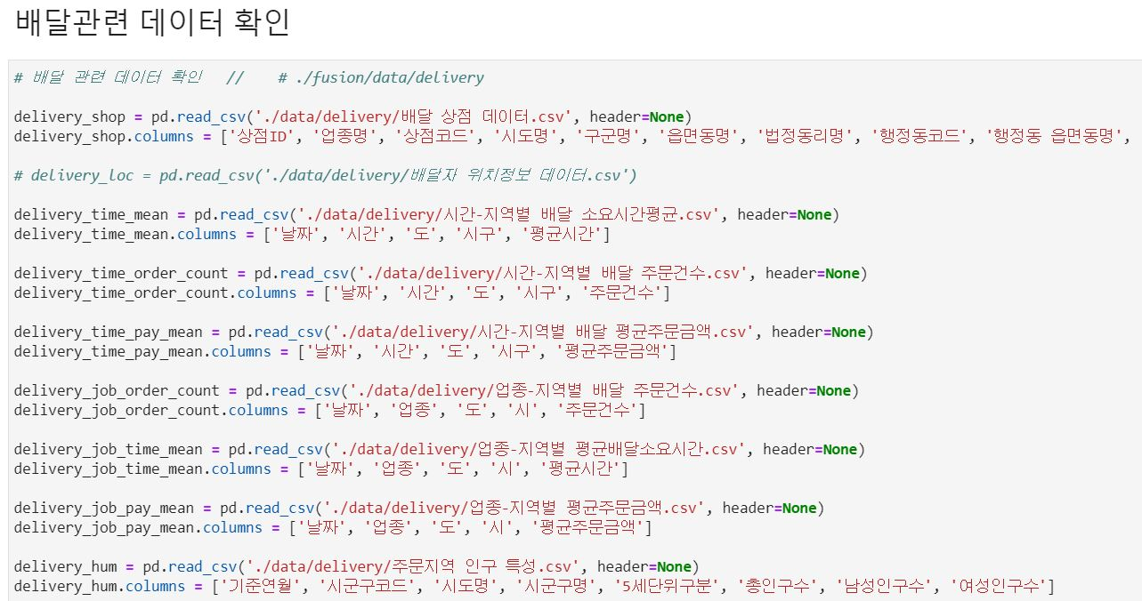
소스 세부 설명
데이터 확인
해당 소스는
데이터파악을 위한 소스임
대체로 분석을 위한
데이터를 확인할 때
누락데이터가 있는 지에 대한 초점
보이는 바와 같이 컬럼을 설정해 확인했음
소스 아래 부분으로 내려가면 서울시 자치구 개수와 데이터가 가지는 자치구 개수 등의 파악 코드가 있음

Slide 5
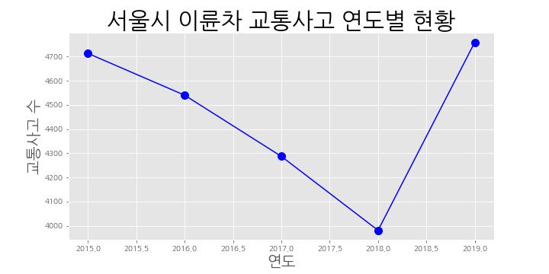
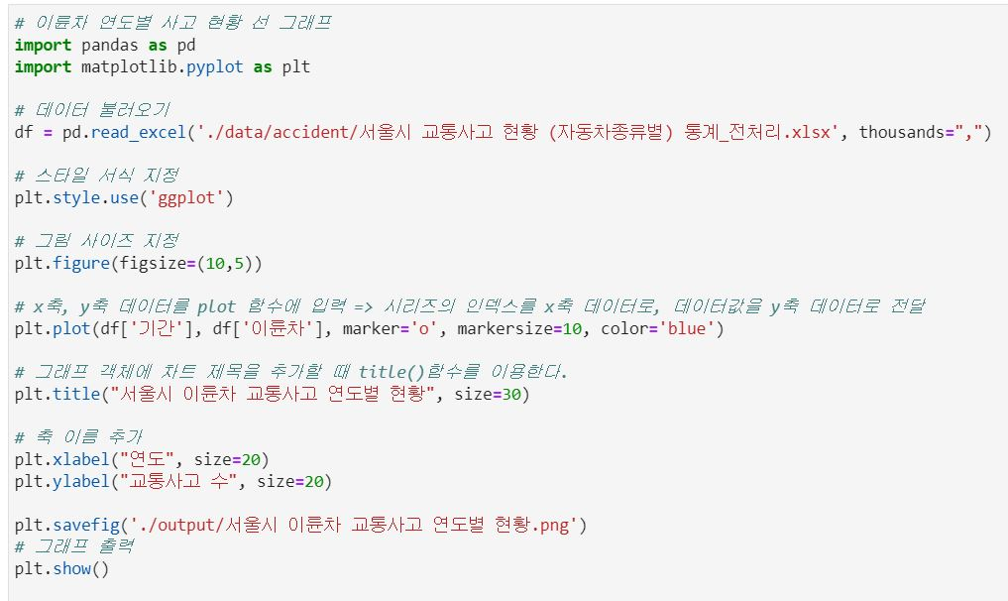
소스 세부 설명
데이터 시각화
시각화 소스는 기획을 위한 소스임
사고가 어디서 많이 발생하고, 배달주문이 어디에 몰려있는지 등에 대한 파악을 하기 위해 시각화를 진행
지도시각화는 자치구 단위로 진행
여기서 특정 구의 누락데이터를 확인함
인사이트로 ‘강남구’를 중점으로 분석해야 한다는 결과를 얻음 (배달데이터가 가장 많고, 사고가 가장 많은 지역 / 누락데이터도 없음)

Slide 6
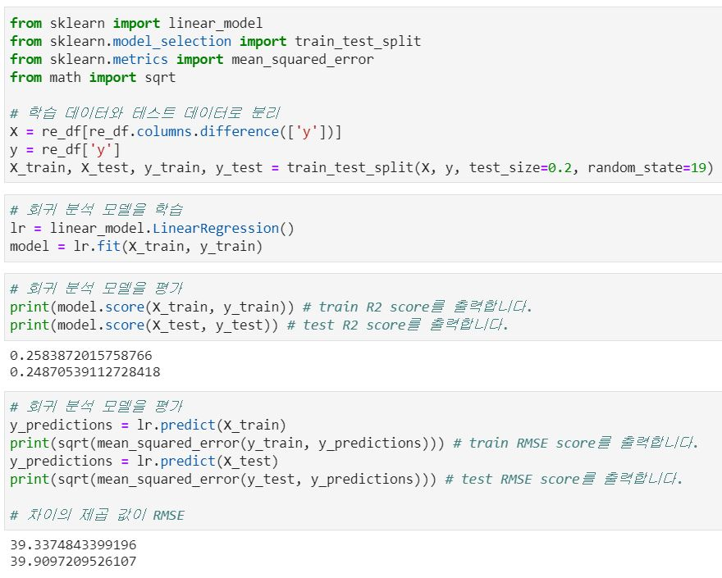
소스 세부 설명
간단히 말하자면
주문건수 에 영향을 미치는 요인을 찾아
예측주문건수를 알기 위한 분석을 진행함
(데이터컬럼은 주문시간, 인구수, 나이대, 성별, 평균주문금액, 평균배달시간이 독립변수)
하지만 회귀분석 모델 평가에서 알 수 있듯이 해당 분석은 0.25의 신뢰도(결정계수)를 가짐
문제는 이번 분석이 모든 변수를 넣어서 진행한 것임. 회귀분석에서는 보통 유효한 변수만을 찾아 분석을 진행함. 왜냐하면 모든 변수를 넣었을 때는 다중공선성 등의 문제로 인해 결정계수가 지나치게 올라감.
하지만 해당 분석에서는 모든 걸 다 넣어도 0.25라는 결과를 얻음 (사실상 다중공선성이 없다고 해도 해당 변수들은 주문건수에 큰 영향을 끼치지 못한다는 것)
때문에 유효한 변수를 찾기 위한 전진선택법 등의 기법을 사용하지 않고 회귀분석은 여기서 중단함
데이터 회귀분석 머신러닝

Slide 7
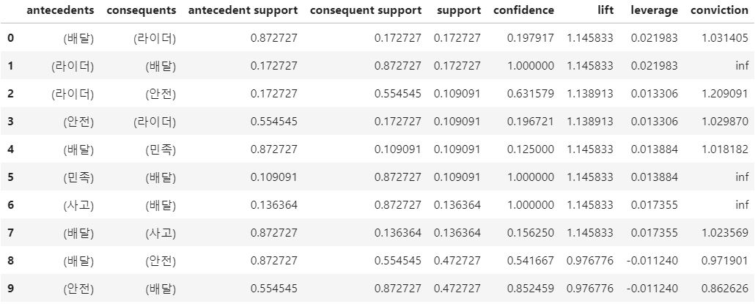
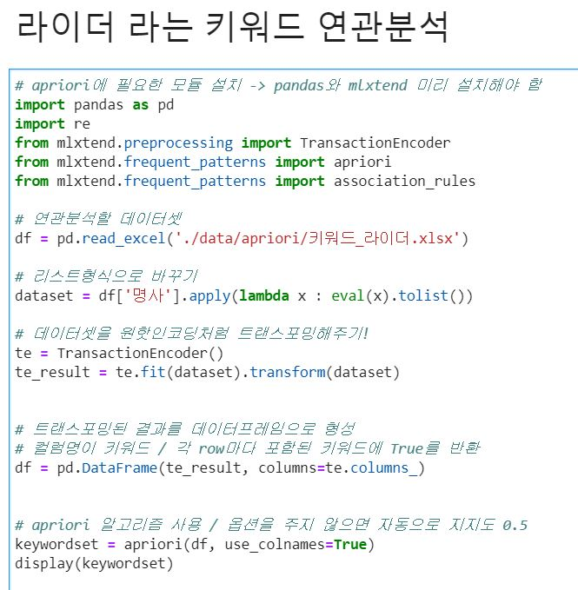
소스 세부 설명
연관분석
라이더라는 키워드를 검색했을 때 어떠한 단어가 연관이 있는지 알아보기 위한 분석. 사실상 기획파트에 해당함
데이터는 구글에서 라이더를 검색했을 때 뉴스기사 제목을 크롤링한 것 이때 20페이지 이내의 뉴스기사만 크롤링함 (뒤로 가면 라이더와 연관이 없는 제목이 많았음)
지지도(support) : 전체 글에서 라이더와 안전이라는 단어가 동시에 포함된 글의 수
신뢰도(confidence) : 라이더를 포함하는 글에서 안전을 포함하는 글의 수
향상도(lift) : 라이더 단어 없이 안전이라는 단어가 포함된 확률에 비해 라이더라는 단어를 포함하여 안전이라는 단어가 포함된 확률의 증가비율
해당 결과에서는 confidence를 중심으로 설명하려고 했음 (0.5 이상인 결과값에 해당하는 것 중, 안전과 사고에 관련된 키워드가 많음)

Slide 8
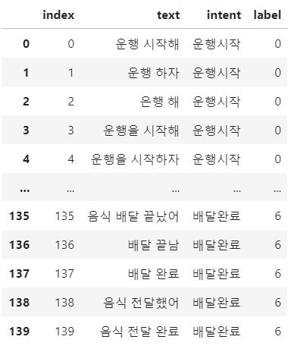
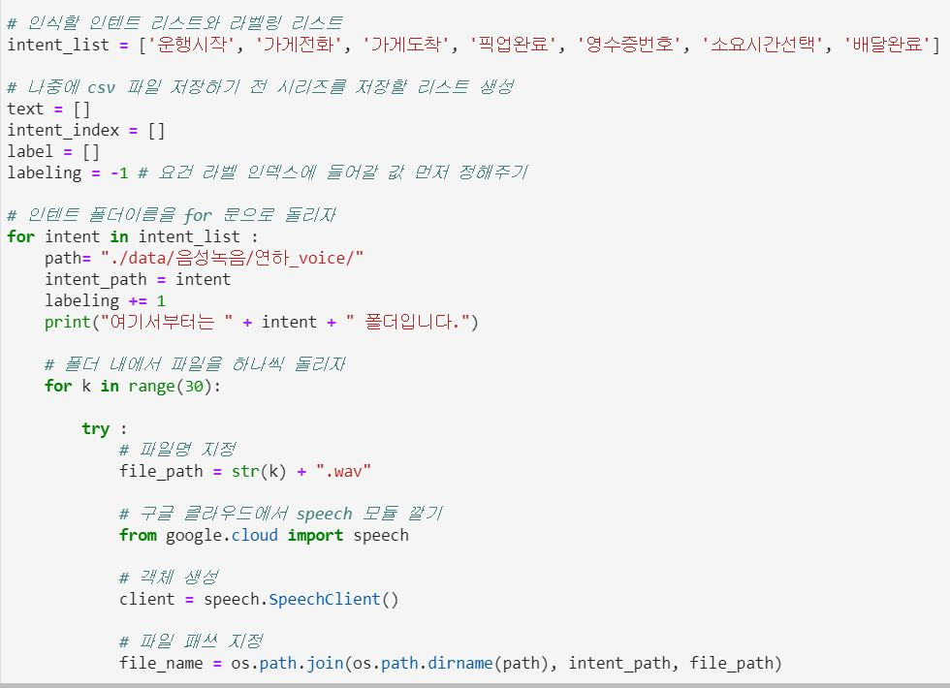
소스 세부 설명
STT 합치기
동규형이 넘겨준 구글 API를 활용해 음성을 텍스트로 바꾸고, 해당 텍스트마다 intent와 label을 붙여주는 작업을 수행함
폴더 단위로 음성이 나눠져 있어, 해당 폴더가 넘어갈 때마다 인텐트와 라벨이 바뀌는 형식으로 저장
마지막은 데이터프레임 형식으로 저장

Slide 9
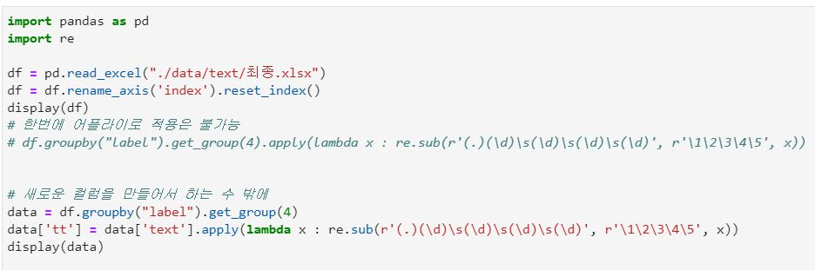
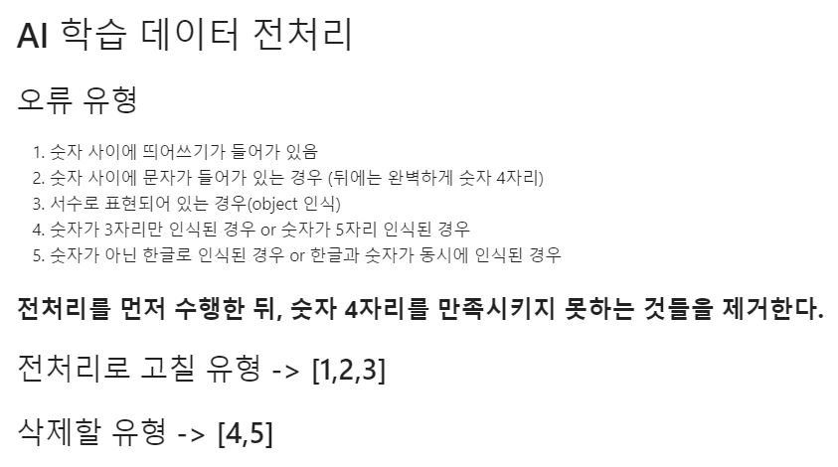
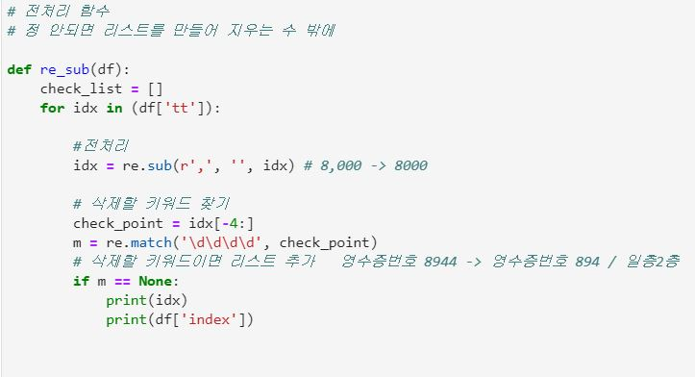
소스 세부 설명
STT 전처리
문제는 STT로 변환할 때, 다양한 유형으로 텍스트가 저장된다는 것이었음. 예컨대 숫자를 말하는 부분에서 8000을 ‘팔 공 공 공’이 아닌 ‘팔천’으로 읽는다면 8000이 아니라 8,000 으로 저장됨. 이는 int가 아닌 str로 인식되는 결과를 가져옴. 이외에도 숫자 사이에 스페이스바(\s)가 들어가 있는 등의 문제가 있었음.
이를 해결하기 위해 정규표현식으로 전처리함

Slide 10
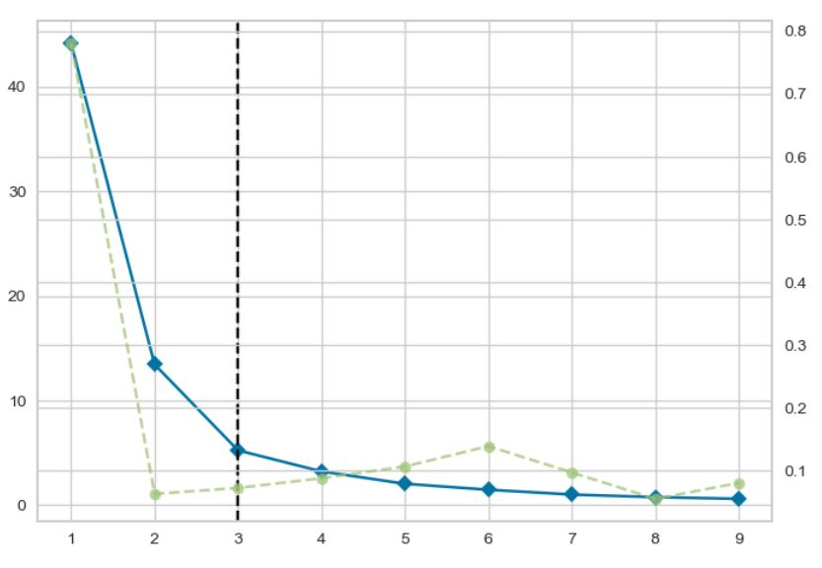
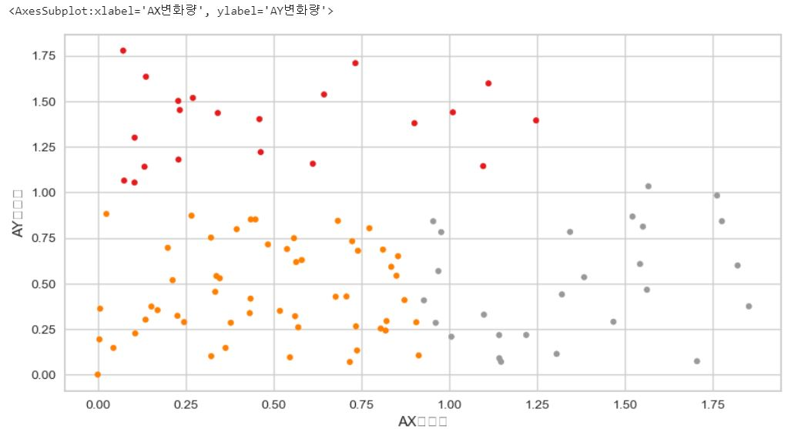
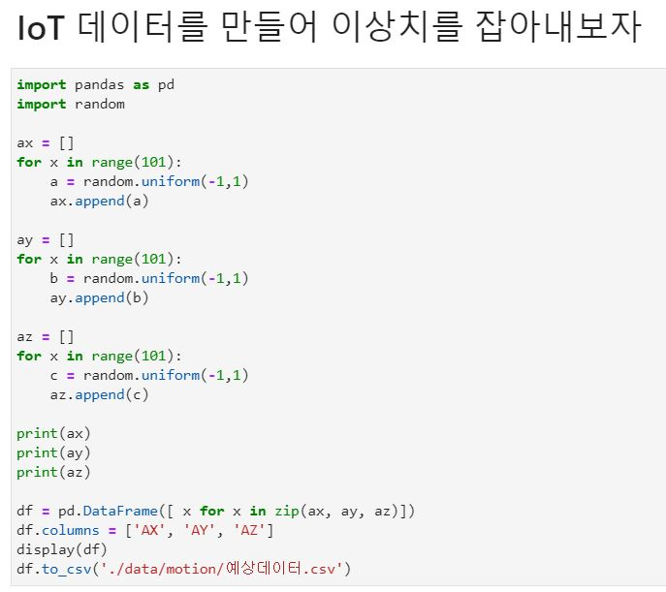
소스 세부 설명
군집분석-예상데이터
자이로센서 수령이 늦어져 센서데이터를 확보하기 어려웠음.
때문에 정규화가 진행되었다고 생각하고 -1에서 1사이의 값으로 난수 추출 후 데이터프레임으로 저장
이후 X축과 Y축의 직전값과 현재값을 빼는 형태로 변화량을 구함
이후 군집 내 변동성이 가장 줄어드는 군집 수(yellow bricks 사용)를 구한 뒤 군집분석을 수행 (축은 X축 변화량과 Y축 변화량)
위에서 보는 것처럼 굉장히 아름답게 군집이 수행된 것을 볼 수 있음

Slide 11
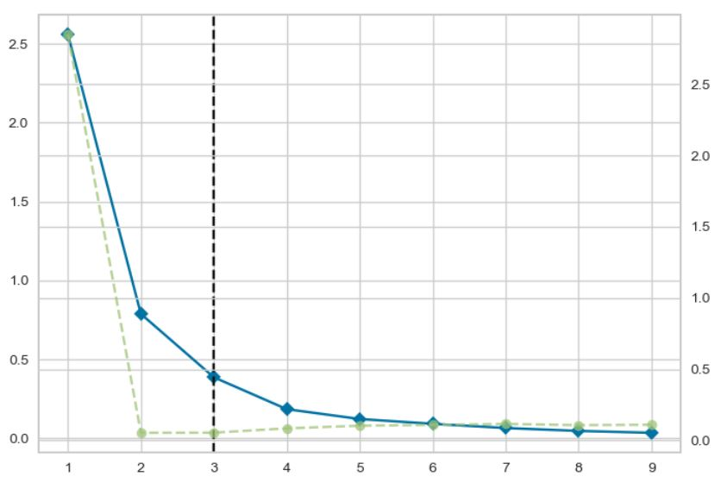
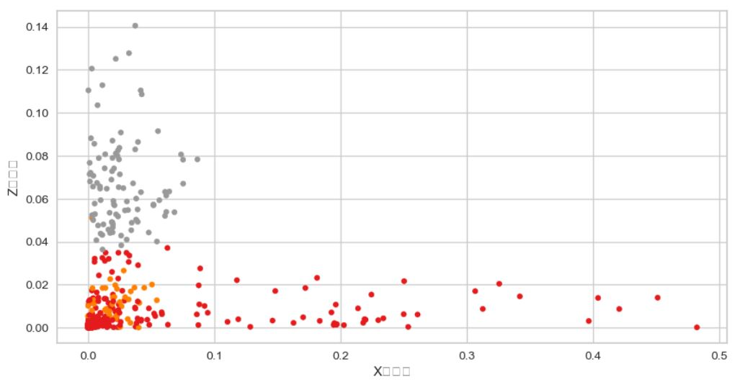
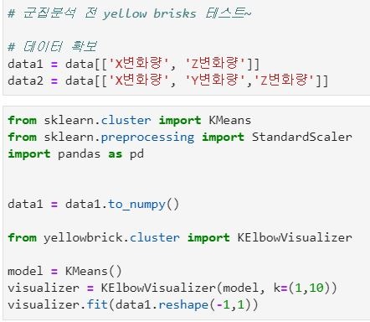
소스 세부 설명
군집분석-실제데이터
문제는 실제데이터는 임의의 난수가 아닌 연속적인 값을 갖는다는 것
때문에 yellow bricks와 군집분석을 똑같이 수행해도 데이터 값이 다르기에 군집분석이 예쁘게 이루어지지 않음
원래 기본 마인드셋은 X축과 Z축의 상관관계(급격한 사행운전)를 산점도로 표현한 후 비지도분석을 통해 군집하려고 했음
하지만 군집이 명확하게 되지 않았기 때문에 이후 지도학습이 필요할 것으로 예상됨

Slide 12
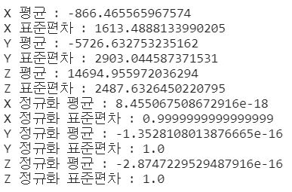
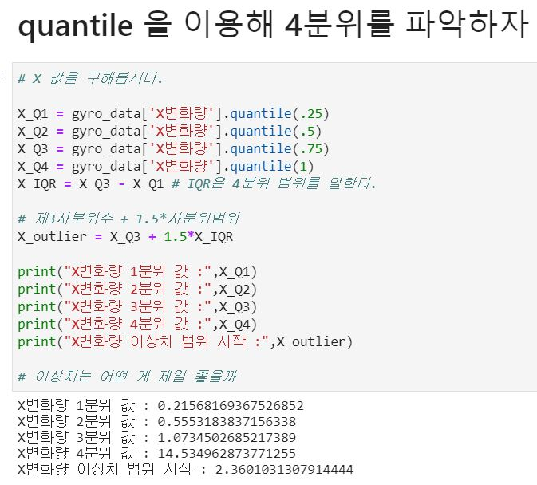
소스 세부 설명
이상치 감지
주호가 자전거를 통해 수집한 데이터임
앞에서 정규화를 진행하고 이상치를 감지할 수 있는 범위를 특정함. 원래는 주먹구구식으로 주호가 변화를 준 횟수를 찾아내는 방법을 썼지만, 멘토링 이후 보다 근거있는 임계치를 찾아내기 위해 4분위값을 사용 (4분위값은 1분위, 2분위 이런 식으로 값이 퍼져있는 구간을 나누는 것)
실시간 이상치를 감지하는 함수에서는 감지 범위를 2가지로 나눔
Outlier의 2배값 → 위험누적
Outlier → 위험주행이니 안전주행하세요.
2배값은 실제로 자전거 주행 중 변화를 준 횟수와 거의 근접한 수치를 잡아내기 때문

Slide 13
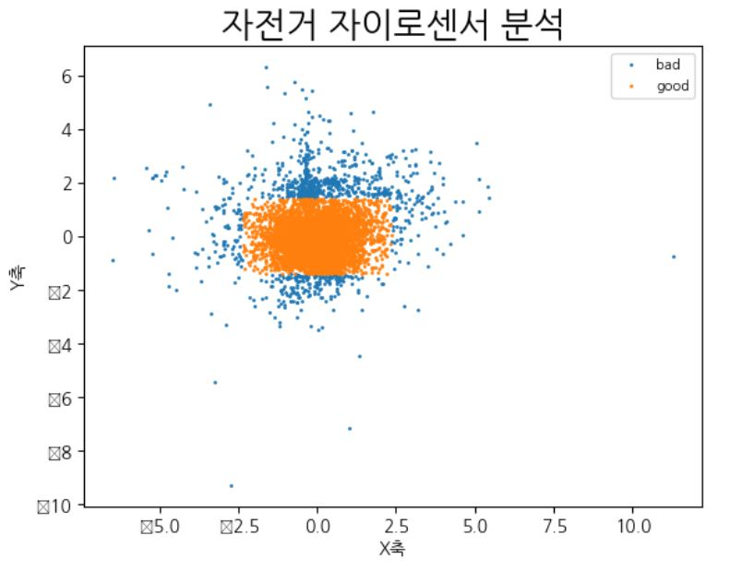
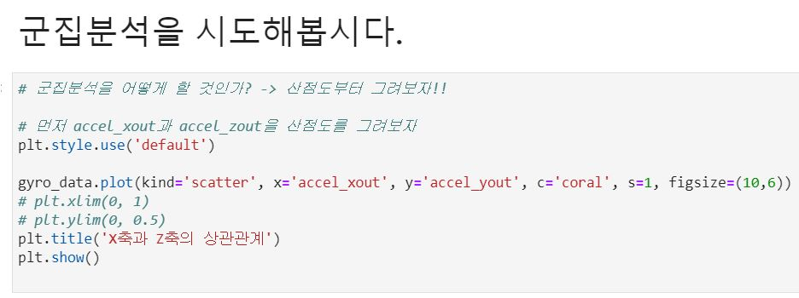
소스 세부 설명
자이로센서
사실 군집분석이 아닌 분류분석임 // 원래 군집분석을 하려고 했지만 앞서 데이터에서 보았듯이 군집이 잘 이루어지지 않음
때문에 4분위값을 통해 구한 outlier를 기준으로 good과 bad 데이터로 분류 시각화를 진행함
하지만 그래프가 4각형 형태로 잡히는 것을 알 수 있음
때문에 이후에는 good과 bad의 단일 분석이 아닌 급회전 등의 다양화된 라벨링을 주고 분류할 필요성이 있음

Slide 14
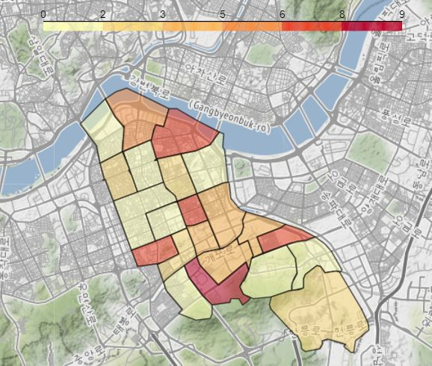
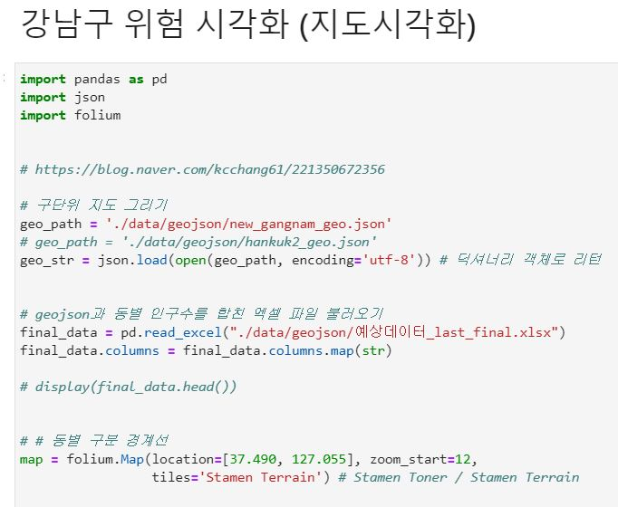
소스 세부 설명
강남구 시각화
모니터링 페이지에서 특정 구 배달 시 위험감지 횟수를 시각화 한 것
앞서 실시간 이상치 함수에서 누적된 데이터를 시각화 한 것
문제는 픽업지(가게)를 기준으로 잡았기 때문에 정확한 배달위험주행구간 파악을 위해서는 2가지의 방법을 사용해야 함
간단한 방법 : 배달지와 도착지 2곳에 위험주행을 카운팅한다.
라이더의 실시간 주행위치데이터를 받아 카운팅한다.

Slide 15
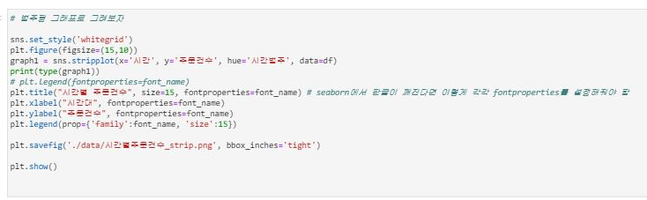
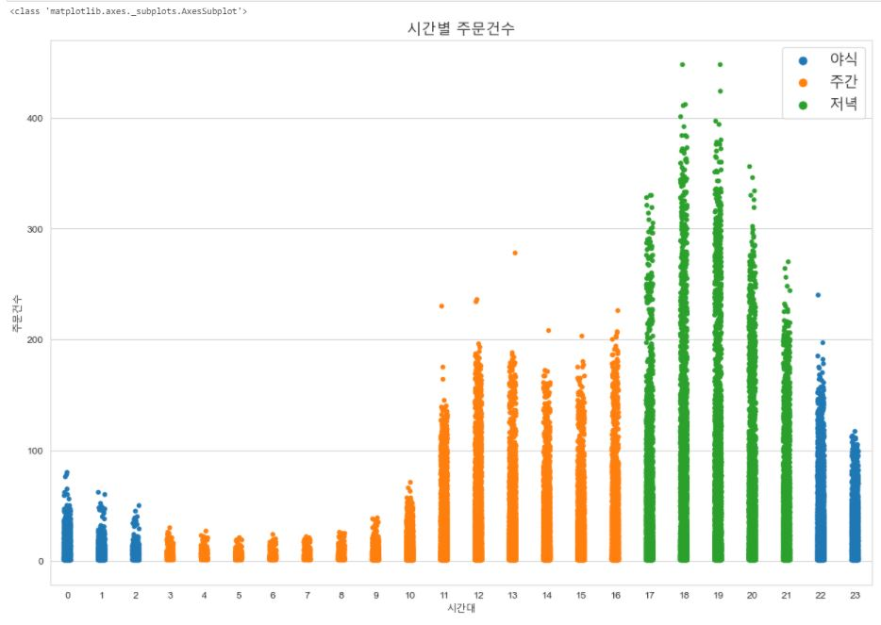
소스 세부 설명
배달시간대
시간대별로 주문건수가 언제 가장 많은 지 알아보기 위해 시각화를 진행
기획 및 모니터링 페이지용 시각화였음
색을 나눈 것은 일반시간대 / 저녁 / 야식 을 구분
사실상 사람들이 당연하게 예측할 수 있는 결과라 딱히 이용하지 않음
Stripplot을 이용

Slide 16
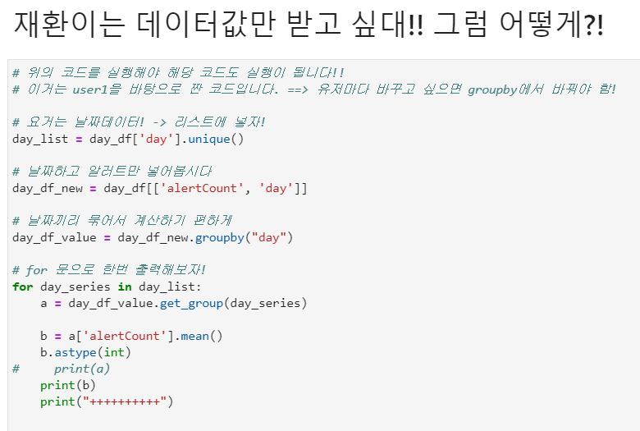
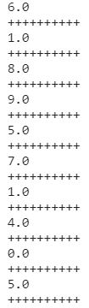
소스 세부 설명
일일위험감지
모니터링 페이지에서 시각화를 위해
유저별 로 그룹핑을 한 뒤,
날짜별 로 다시 그룹핑을 함
이를 통해 특정 유저가 특정 날짜에 몇 번 위험주행을 했는지 파악할 수 있음
이는 모니터링 페이지의 좌측 하단에 그려진 그래프에 사용됨

